Slide 1

Thứ … ngày … tháng … năm …
Thứ … ngày … tháng … năm …
Tiếng Việt
Tiếng Việt
Bài 6
Lễ hội đèn lồng nổi
Lễ hội đèn lồng nổi

Slide 2
YÊU CẦU CẦN ĐẠT
YÊU CẦU CẦN ĐẠT
- Nêu được phỏng đoán về nội dung bài đọc qua tên bài, hoạt động khởi động và tranh minh hoạ.
- Đọc trôi chảy bài đọc, ngắt nghỉ đúng dấu câu, đúng logic ngữ nghĩa; trả lời được các câu hỏi tìm hiểu bài. Hiểu được nội dung của bài đọc: Lễ hội đèn lồng nổi ở Ha-oai là một lễ hội ý nghĩa, thể hiện hi vọng về một thế giới hoà bình, hạnh phúc.

Slide 3




KHỞI ĐỘNG
KHỞI ĐỘNG

Slide 4

Quan sát ảnh minh hoạ bài đọc và cùng bạn trao đổi:
– Những điều quan sát được gợi cho em nghĩ đến hoạt động gì?
– Theo em, hoạt động đó có gì thú vị?

Slide 5
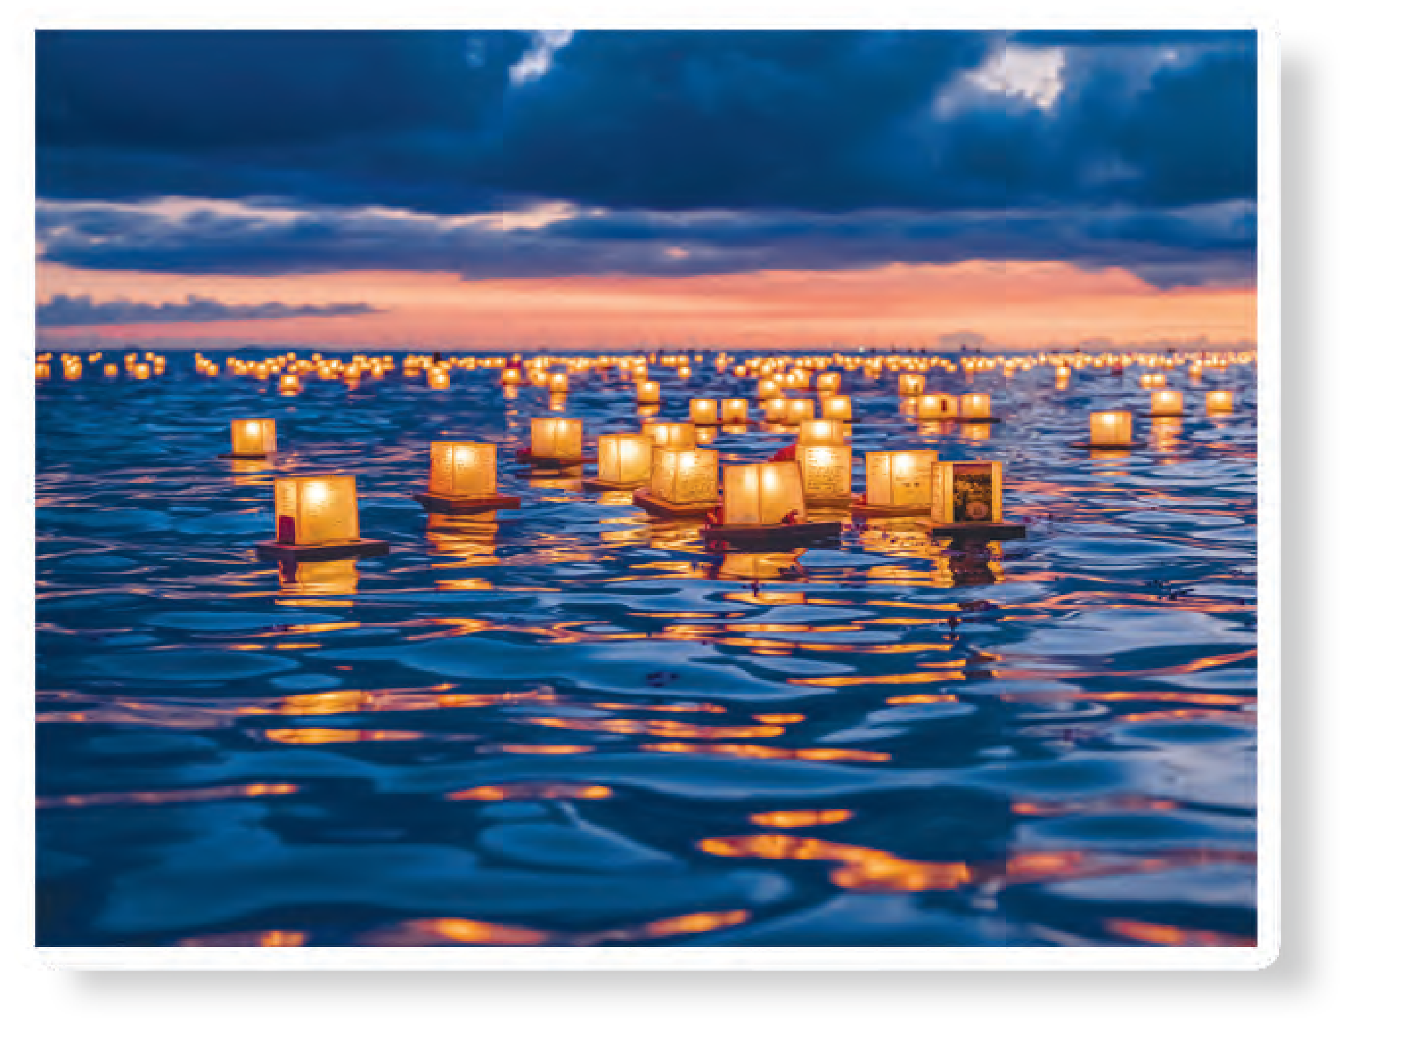
Hoạt động thả đèn lồng nổi mang lại những trải nghiệm đầy thú vị và độc đáo. Việc thả những chiếc đèn lồng nổi tạo ra cảm giác huyền bí và lãng mạn. Đồng thời, có cơ hội thư giãn và tận hưởng không khí yên bình và thư thái của môi trường xung quanh. Ngoài ra, việc thả đèn lồng cũng là cơ hội để kỷ niệm và tạo ra những khoảnh khắc đáng nhớ cùng bạn bè và người thân.

Slide 6
Hoạt động:
Hoạt động:
LUYỆN ĐỌC THÀNH TIẾNG
LUYỆN ĐỌC THÀNH TIẾNG

Slide 7




Đọc mẫu
Đọc mẫu
Mắt dõi
Tai nghe
Tay dò

Slide 8
Lễ hội đèn lồng nổi
Lễ hội đèn lồng nổi tại Ha-oai được tổ chức lần đầu tiên vào năm 1999. Theo bà Sin-xô I-tô – người khởi xướng lễ hội – ánh sáng từ đèn lồng tượng trưng cho trí tuệ, nước tượng trưng cho tình yêu. Vì vậy, thả đèn lồng lên dòng nước là thể hiện hi vọng một thế giới tươi sáng hơn.
Lễ hội được bắt đầu với tiếng thổi pũ (một loại vỏ ốc biển của Ha-oai). Đặc sắc nhất lễ hội là nghi thức thả sáu chiếc đèn lồng chính mang lời cầu nguyện đến những nạn nhân của chiến tranh, những người gặp thiên tai, nạn đói hay bệnh tật. Lời cầu nguyện còn dành cho những loài động, thực vật có nguy cơ tuyệt chủng. Những chiếc đèn lồng toả sáng trên mặt nước

Slide 9
cũng mang theo hi vọng sức khoẻ và bình an cho mọi người.
Lễ hội khép lại với hình ảnh hàng nghìn chiếc đèn lồng sáng lung linh, thả trôi trên biển cùng với những lời cầu nguyện, lời chúc.
Sau đó, đèn lồng sẽ được thu gom, làm sạch và cất giữ để dùng cho những năm sau.
Với thông điệp hướng tới thế giới hoà bình, ấm áp, mỗi năm, lễ hội thu hút hơn 50 000 người tham gia với hơn 6 000 chiếc đèn lồng được thắp sáng. Đây là dịp để người thân, bạn bè và cả những người không quen biết gắn bó với nhau trong sự chia sẻ, cùng mở lòng để đùm bọc và yêu thương.
Ngân Hương tổng hợp

Slide 10




GIỌNG ĐỌC CỦA NHÂN VẬT
GIỌNG ĐỌC CỦA NHÂN VẬT
Toàn bài đọc với giọng thong thả, rõ ràng, rành mạch. Nhấn giọng ở những từ ngữ chỉ hoạt động và ý nghĩa của hoạt động được tổ chức,….

Slide 11
LUYỆN ĐỌC TỪ KHÓ
LUYỆN ĐỌC TỪ KHÓ
toả sáng
Sin-xô l-tô
tuyệt chủng

Slide 12
LUYỆN ĐỌC CÂU DÀI
LUYỆN ĐỌC CÂU DÀI
• Những chiếc đèn lồng toả sáng trên mặt nước/ cũng mang theo hi vọng sức khoẻ/ và bình an cho mọi người.//
• Với thông điệp hướng tới thế giới hoà bình,/ ấm áp,/ mỗi năm,/ lễ hội thu hút hơn 50 000 người tham gia/ với hơn 6 000 chiếc đèn lồng được thắp sáng.//

Slide 13


Bài tập đọc được chia làm mấy đoạn?
+Đoạn 1: Từ đầu đến “tươi sáng hơn”.
+Đoạn 2: Tiếp theo đến “lời chúc”.
+ Đoạn 3: Còn lại.

Slide 14

Đoạn 1:
Lễ hội đèn lồng nổi
Lễ hội đèn lồng nổi tại Ha-oai được tổ chức lần đầu tiên vào năm 1999. Theo bà Sin-xô I-tô – người khởi xướng lễ hội – ánh sáng từ đèn lồng tượng trưng cho trí tuệ, nước tượng trưng cho tình yêu. Vì vậy, thả đèn lồng lên dòng nước là thể hiện hi vọng một thế giới tươi sáng hơn.

Slide 15
Đoạn 2:
Lễ hội được bắt đầu với tiếng thổi pũ (một loại vỏ ốc biển của Ha-oai). Đặc sắc nhất lễ hội là nghi thức thả sáu chiếc đèn lồng chính mang lời cầu nguyện đến những nạn nhân của chiến tranh, những người gặp thiên tai, nạn đói hay bệnh tật. Lời cầu nguyện còn dành cho những loài động, thực vật có nguy cơ tuyệt chủng. Những chiếc đèn lồng toả sáng trên mặt nước cũng mang theo hi vọng sức khoẻ và bình an cho mọi người.
Lễ hội khép lại với hình ảnh hàng nghìn chiếc đèn lồng sáng lung linh, thả trôi trên biển cùng với những lời cầu nguyện, lời chúc.

Slide 16
Đoạn 3:
Sau đó, đèn lồng sẽ được thu gom, làm sạch và cất giữ để dùng cho những năm sau.
Với thông điệp hướng tới thế giới hoà bình, ấm áp, mỗi năm, lễ hội thu hút hơn 50 000 người tham gia với hơn 6 000 chiếc đèn lồng được thắp sáng. Đây là dịp để người thân, bạn bè và cả những người không quen biết gắn bó với nhau trong sự chia sẻ, cùng mở lòng để đùm bọc và yêu thương.
Ngân Hương tổng hợp

Slide 17





Hoạt động:
Hoạt động:
LUYỆN ĐỌC NỐI TIẾP ĐOẠN THEO NHÓM
LUYỆN ĐỌC NỐI TIẾP ĐOẠN THEO NHÓM
Yêu Cầu
Tiêu chí đánh giá
Phân công đọc theo đoạn
Đọc đúng
Tất cả thành viên đều đọc
Đọc to, rõ
Giải thích từ cùng nhau
Ngắt nghỉ đúng chỗ

Slide 18
Hoạt động:
Hoạt động:
THI ĐUA ĐỌC TRƯỚC LỚP
THI ĐUA ĐỌC TRƯỚC LỚP
Tiêu chí đánh giá
Đọc đúng
Đọc to, rõ
Ngắt nghỉ đúng chỗ

Slide 19
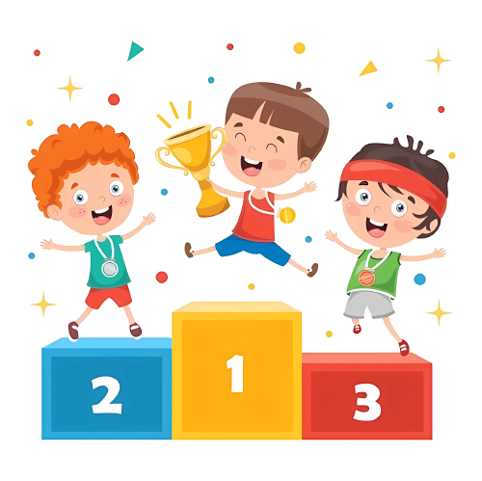
BÌNH CHỌN NHÓM ĐỌC TỐT NHẤT
BÌNH CHỌN NHÓM ĐỌC TỐT NHẤT

Slide 20
Hoạt động:
Hoạt động:
LUYỆN ĐỌC HIỂU
LUYỆN ĐỌC HIỂU

Slide 21
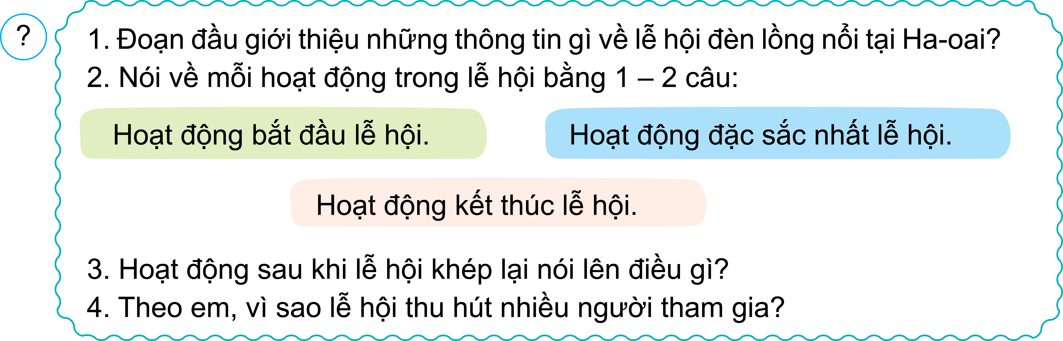
Thảo luận nhóm đôi

Slide 22


Đoạn đầu giới thiệu những thông tin gì về lễ hội đèn lồng nổi tại Ha-oai?
Đọc đoạn 1:
Lễ hội đèn lồng nổi tại Ha-oai được tổ chức lần đầu tiên vào năm 1999, do bà Sin-xô i-tô khởi xướng. Hành động thả đèn lồng lên dòng nước thể hiện niềm hi vọng một thế giới tươi sáng hơn

Slide 23

Ý CHÍNH CỦA ĐOẠN 1:
Giới thiệu về lễ hội đèn lồng nổi tại Ha-oai.

Slide 24

Nói về mỗi hoạt động trong lễ hội bằng 1 – 2 câu:

Slide 25
Nói về mỗi hoạt động trong lễ hội bằng 1 – 2 câu:
Hoạt động bắt đầu lễ hội rất thú vị với tiếng thổi pũ.

Slide 26
Nói về mỗi hoạt động trong lễ hội bằng 1 – 2 câu:
Hoạt động đặc sắc nhất lễ hội là: Nghi thức thả sáu chiếc đèn lồng là lời cầu nguyện đến những nạn nhân của chiến tranh, những người gặp thiên tai, nạn đói hay bệnh tật và những loài động, thực vật có nguy cơ tuyệt chủng.

Slide 27
Nói về mỗi hoạt động trong lễ hội bằng 1 – 2 câu:
Hoạt động kết thúc lễ hội thật ấn tượng với hình ảnh hàng nghìn chiếc đèn lồng sáng lung linh, thả trôi trên biển cùng với những lời nguyện cầu, lời chúc

Slide 28
Ý CHÍNH CỦA ĐOẠN 2:
Chương trình hoạt động của lễ hội.

Slide 29
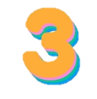
Hoạt động sau khi lễ hội khép lại nói lên điều gì?
Đọc đoạn 3:
Hoạt động sau khi lễ hội kết thúc nói lên tinh thần trách nhiệm, ý thức bảo vệ môi trường của người dân.

Slide 30
Ý CHÍNH CỦA ĐOẠN 3:
Ý nghĩa lễ hội đèn lồng nổi tại Ha-oai.

Slide 31

Theo em, vì sao lễ hội thu hút nhiều người tham gia?
Vì thông điệp và ý nghĩa nhân văn của lễ hội hướng tới.

Slide 32



Nội dung chính của bài đọc là gì?
Lễ hội đèn lồng nổi ở Ha-oai là một lễ hội ý nghĩa, thể hiện hi vọng về một thế giới hoà bình, hạnh phúc.

Slide 33
Hoạt động:
Hoạt động:
LUYỆN ĐỌC LẠI
LUYỆN ĐỌC LẠI

Slide 34
NHẮC LẠI
NHẮC LẠI
Nội dung chính của bài đọc là gì?
Lễ hội đèn lồng nổi ở Ha-oai là một lễ hội ý nghĩa, thể hiện hi vọng về một thế giới hoà bình, hạnh phúc.

Slide 35
GIỌNG ĐỌC CỦA NHÂN VẬT
GIỌNG ĐỌC CỦA NHÂN VẬT
Toàn bài đọc với giọng thong thả, rõ ràng, rành mạch. Nhấn giọng ở những từ ngữ chỉ hoạt động và ý nghĩa của hoạt động được tổ chức,….

Slide 36
LẮNG NGHE ĐỌC MẪU
LẮNG NGHE ĐỌC MẪU
Sau đó,/ đèn lồng sẽ được thu gom,/ làm sạch và cất giữ/ để dùng cho những năm sau.//
Với thông điệp hướng tới thế giới hoà bình,/ ấm áp,/ mỗi năm,/ lễ hội thu hút hơn 50 000 người tham gia/ với hơn 6 000 chiếc đèn lồng được thắp sáng.// Đây là dịp để người thân,/ bạn bè/ và cả những người không quen biết/ gắn bó với nhau trong sự chia sẻ,/ cùng mở lòng để đùm bọc và yêu thương.//

Slide 37
Hoạt động:
Hoạt động:
LUYỆN ĐỌC NỐI TIẾP ĐOẠN THEO NHÓM
LUYỆN ĐỌC NỐI TIẾP ĐOẠN THEO NHÓM
Yêu Cầu
Tiêu chí đánh giá
Phân công đọc theo đoạn
Đọc đúng
Tất cả thành viên đều đọc
Đọc to, rõ
Giải thích từ cùng nhau
Ngắt nghỉ đúng chỗ

Slide 38
Hoạt động:
Hoạt động:
THI ĐUA ĐỌC TRƯỚC LỚP
THI ĐUA ĐỌC TRƯỚC LỚP
Tiêu chí đánh giá
Đọc đúng
Đọc to, rõ
Ngắt nghỉ đúng chỗ

Slide 39
BÌNH CHỌN NHÓM ĐỌC TỐT NHẤT
BÌNH CHỌN NHÓM ĐỌC TỐT NHẤT

Slide 40

DẶN DÒ
DẶN DÒ
GV ĐIỀN VÀO ĐÂY
GV ĐIỀN VÀO ĐÂY
GV ĐIỀN VÀO ĐÂY
GV ĐIỀN VÀO ĐÂY

Slide 41
TẠM BIỆT VÀ HẸN GẶP LẠI
TẠM BIỆT VÀ HẸN GẶP LẠI

